Slide 1

Métricas y tablero de
control
Eduardo Becerra Mora
Elegir pocos indicadores útiles y leer el pulso de la campaña en un tablero simple.
Ver el OA en politica.lumbre.lat
Notes:
Objeto de aprendizaje de Lumbre · Eduardo Becerra Mora
Enlace: https://politica.lumbre.lat/object/camp-dir-r01-oa04

Slide 2
Acerca de este OA
Objetivo
Elegir pocos indicadores útiles y leer el pulso de la campaña en un tablero simple.
Descripción
Lo que no se mide no se gestiona; pero medir demasiado nubla. Tres o cuatro números bien elegidos valen más que cien.
Autoría: Eduardo Becerra Mora
Etiquetas: métricas · tablero · datos · indicadores
Métricas y tablero de control
2 / 17
Notes:
Enlace al OA: https://politica.lumbre.lat/object/camp-dir-r01-oa04

Slide 3
Medir para decidir, no para presumir · 1 de 2
Un tablero de control no es una presentación bonita: es la brújula que te avisa si vas bien o si hay que corregir. El error clásico es medir lo fácil de contar (me gusta, asistentes a un evento) en lugar de lo que importa (compromisos de voto reales, cobertura del territorio).
La disciplina es elegir pocos indicadores, tres o cuatro, y preguntarle a cada uno: si este número se mueve, ¿qué decisión tomo? Una métrica que no dispara ninguna acción es decoración. Y recuerda separar vanidad de valor: los aplausos se miden; los votos, no.
Métricas y tablero de control
3 / 17

Slide 4
Medir para decidir, no para presumir · 2 de 2
Qué vas a construir
Un tablero mínimo con tres indicadores de resultado y la acción que cada uno dispara.
Métricas y tablero de control
4 / 17
Notes:
Continuación de «Medir para decidir, no para presumir» (2 de 2).

Slide 5

Medir para decidir, no para presumir
1. Dirección Comercial, 2. Rentabilidad Operativa, 3. Métricas y Tablero de Control
Video externo en YouTube. Lumbre no aloja ni controla el contenido enlazado.
Ver video en YouTube
Requiere conexión a internet.
Métricas y tablero de control
5 / 17
Notes:
Video externo de YouTube: https://www.youtube.com/watch?v=LalXay_0K6s
No se descargó ni se incrustó el video. La tarjeta enlaza a la reproducción pública; requiere conexión a internet.
Enlace al OA: https://politica.lumbre.lat/object/camp-dir-r01-oa04

Slide 6
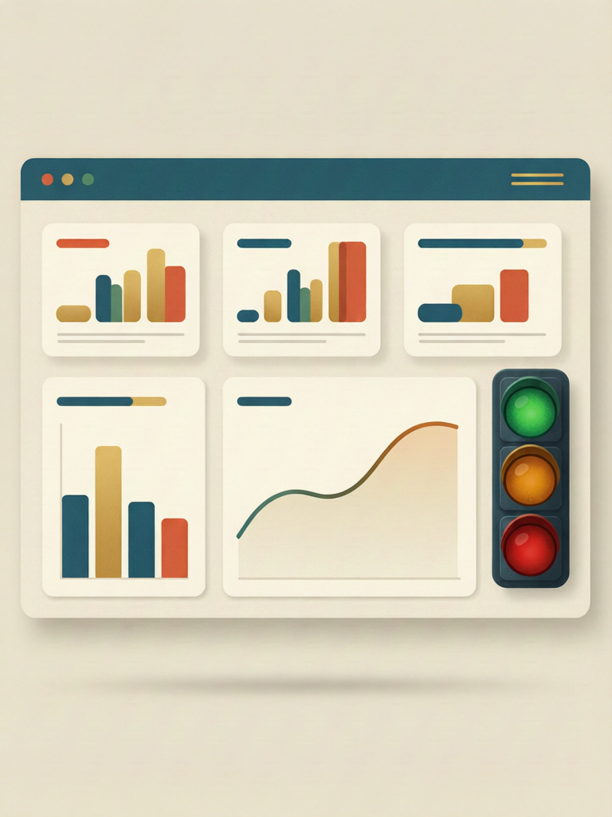
Medir para decidir, no para presumir
Un buen tablero cabe en una hoja y se lee en un minuto.
Ver imagen original en el OA
Notes:
Imagen del OA: assets/cover.png
Texto alternativo: Ilustración de un tablero de control con tres indicadores, una gráfica de barras y semáforos en verde, amarillo y rojo.
Pie: Un buen tablero cabe en una hoja y se lee en un minuto.
Enlace: https://politica.lumbre.lat/object/camp-dir-r01-oa04

Slide 7
Vanidad contra valor
Cambia el número que te hace sentir bien por el que te dice la verdad.
Métricas y tablero de control
7 / 17
Notes:
Título completo de la tabla que sigue.

Slide 8
Tabla
Métrica de vanidad | Parece bien, pero… | Mejor medir
Seguidores en redes | No dicen quién te apoyará el día de la elección | Compromisos de voto con nombre
Asistentes a un evento | Aplauden, pero no votan por aplaudir | Personas atendidas en terreno por semana
Volantes repartidos | Se tiran a la basura sin leerse | Conversaciones reales de puerta en puerta
Métricas y tablero de control
8 / 17
Notes:
Tabla del OA: Tabla
Enlace: https://politica.lumbre.lat/object/camp-dir-r01-oa04

Slide 9
El tablero mínimo
1.
Cobertura: qué porcentaje de las secciones priorizadas visitamos esta semana.
2.
Compromisos: cuántas personas registraron su intención de voto.
3.
Gasto: cuánto del presupuesto llevamos ejecutado frente al avance.
4.
Equipo: cuántas brigadas activas tenemos y cuántos voluntarios nuevos sumamos.
Métricas y tablero de control
9 / 17

Slide 10
Compromisos de voto acumulados por semana
Categoría | Acumulados
S1 | 40
S2 | 120
S3 | 260
S4 | 410
S5 | 610
S6 | 780
Métricas y tablero de control
10 / 17
Notes:
Tabla del OA: Compromisos de voto acumulados por semana
Enlace: https://politica.lumbre.lat/object/camp-dir-r01-oa04

Slide 11
Actividad 1 · Opción múltiple
Sección: El tablero mínimo
El tablero muestra que los "me gusta" suben, pero los compromisos de voto llevan tres semanas planos. ¿Cuál es la lectura correcta?
A) La campaña va bien: las redes demuestran apoyo
B) Hay que gastar más en publicidad digital
C) El mensaje llega pero no convence: revisa el terreno y la propuesta
D) Las métricas no importan, lo que importa es el entusiasmo
Métricas y tablero de control
11 / 17
Notes:
Solución: C) El mensaje llega pero no convence: revisa el terreno y la propuesta
Explicación: La vanidad digital crece mientras el indicador de valor (compromisos) se aplana: señal de que hay alcance sin convicción, algo que se corrige en terreno, no con más anuncios.
Evidencia: Elige métricas de valor (compromisos, cobertura) sobre métricas de vanidad (me gusta, asistentes).
Enlace al OA: https://politica.lumbre.lat/object/camp-dir-r01-oa04

Slide 12
Actividad 2 · Verdadero o falso
Sección: El tablero mínimo
Conviene medir cuantos más indicadores mejor, para no perder ningún detalle.
A) Verdadero
B) Falso
Métricas y tablero de control
12 / 17
Notes:
Solución: Falso
Explicación: Falso. Medir demasiado nubla: se eligen tres o cuatro indicadores que sí disparan decisiones.
Evidencia: Una métrica que no dispara ninguna acción es decoración.
Enlace al OA: https://politica.lumbre.lat/object/camp-dir-r01-oa04

Slide 13
Actividad 3 · Relacionar
Sección: El tablero mínimo
Une cada señal del tablero con la acción que debería disparar:
Columna A
1. Cobertura de secciones por debajo de la meta
2. Gasto muy adelante del avance
3. Compromisos que se estancan
Columna B
A) Frena partidas y protege el fondo de imprevistos
B) Revisa mensaje y practica el puerta a puerta
C) Refuerza brigadas y ajusta rutas del territorio
Métricas y tablero de control
13 / 17
Notes:
Solución: Cobertura de secciones por debajo de la meta → Refuerza brigadas y ajusta rutas del territorio
Gasto muy adelante del avance → Frena partidas y protege el fondo de imprevistos
Compromisos que se estancan → Revisa mensaje y practica el puerta a puerta
Evidencia: Cada indicador vivo se eligió por la decisión que mueve: cobertura llama brigadas, gasto llama freno, compromisos llaman mensaje.
Enlace al OA: https://politica.lumbre.lat/object/camp-dir-r01-oa04

Slide 14
Casos: cuando los números engañan · 1 de 2
Caso 1 — la fiesta de los asistentes. Un responsable se llenó de confianza contando la gente en sus mítines y midió solo "likes" y asistencia. El día de la elección los aplausos no llegaron a las urnas: el voto se había cultivado en el escenario, no en la calle. Lección: mide lo que se convierte en terreno, no lo que te hace sentir bien.
Métricas y tablero de control
14 / 17

Slide 15
Casos: cuando los números engañan · 2 de 2
Caso 2 — el número que nadie miraba. Se construyó un tablero completísimo que nadie revisaba; el director, abrumado, decidía por otras cosas. Un número que no se ve no guía: es decoración. Lección: mejor un tablero simple que se lee cada semana que uno exhaustivo que vive en la nube.
Un semáforo vale más que una hoja de cálculo
El tablero debe decirte en segundos dónde tocar: verde sigue, amarillo vigila, rojo actúa ya. Si necesitas leer muchas filas para decidir, tienes una lista, no un tablero.
Métricas y tablero de control
15 / 17
Notes:
Continuación de «Casos: cuando los números engañan» (2 de 2).

Slide 16
Actividad 4 · Reflexión
Sección: Casos: cuando los números engañan
Elige TRES indicadores para tu campaña. Para cada uno escribe: la cifra que tienes hoy, la meta de aquí a dos semanas y qué harás distinto si no sube. Si un indicador no tiene acción asociada, bórralo.
Pista: Pregunta de oro: si este número se mueve, ¿qué decisión tomo? Si no hay decisión, no es una métrica, es decoración.
Pregunta abierta · las respuestas personales no se incluyen en esta exportación.
Métricas y tablero de control
16 / 17
Notes:
Reflexión del OA: Elige TRES indicadores para tu campaña. Para cada uno escribe: la cifra que tienes hoy, la meta de aquí a dos semanas y qué harás distinto si no sube. Si un indicador no tiene acción asociada, bórralo.
No se exportan respuestas personales.
Enlace: https://politica.lumbre.lat/object/camp-dir-r01-oa04

Slide 17
Casos: cuando los números engañan
Siguiente paso: Toma de decisiones y gestión de crisis — cuando el tablero enciende una roja y el reloj corre en tu contra.
Métricas y tablero de control
17 / 17

